Slide 1

GIÁO ÁN LĨNH VỰC PHÁT TRIỂN NGÔN NGỮ
Đề tài: Truyện “Thỏ con và mùa xuân”
Lứa tuổi: Trẻ 4-5 tuổi
Thời gian: 25- 30 phút

Slide 2


1. Ổn định tổ chức
Trẻ vận động với bài hát “Mùa xuân ơi’

Slide 3
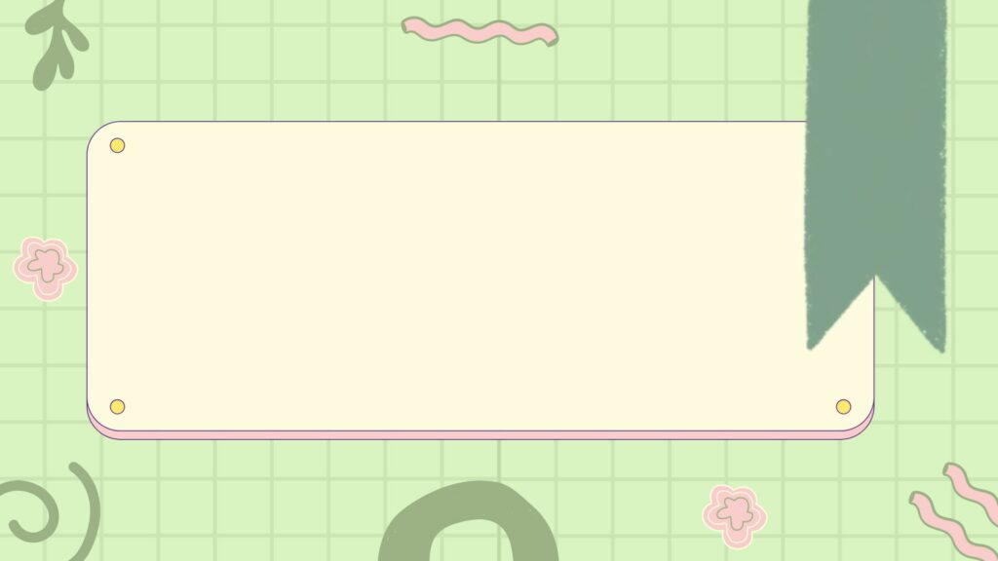
2. Phương pháp, hình thức tổ chức
2.1 Cô kể diễn cảm lần 1

Slide 4

2.2 Cô kể lần 2 kết hợp sách lật điện tử h

Slide 5

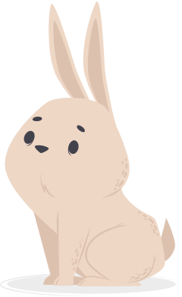
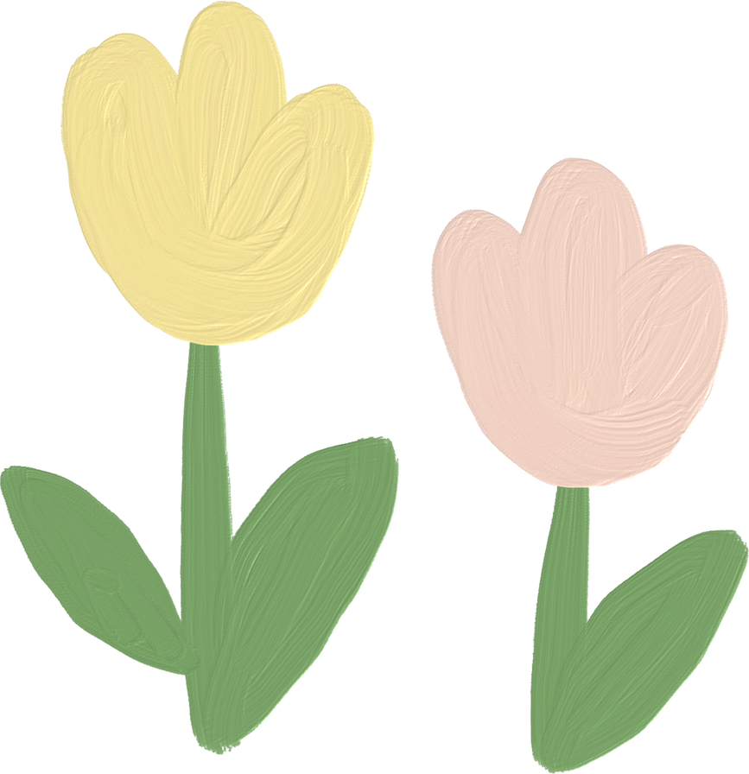







Truyện
THỎ CON VÀ MÙA XUÂN

Slide 6
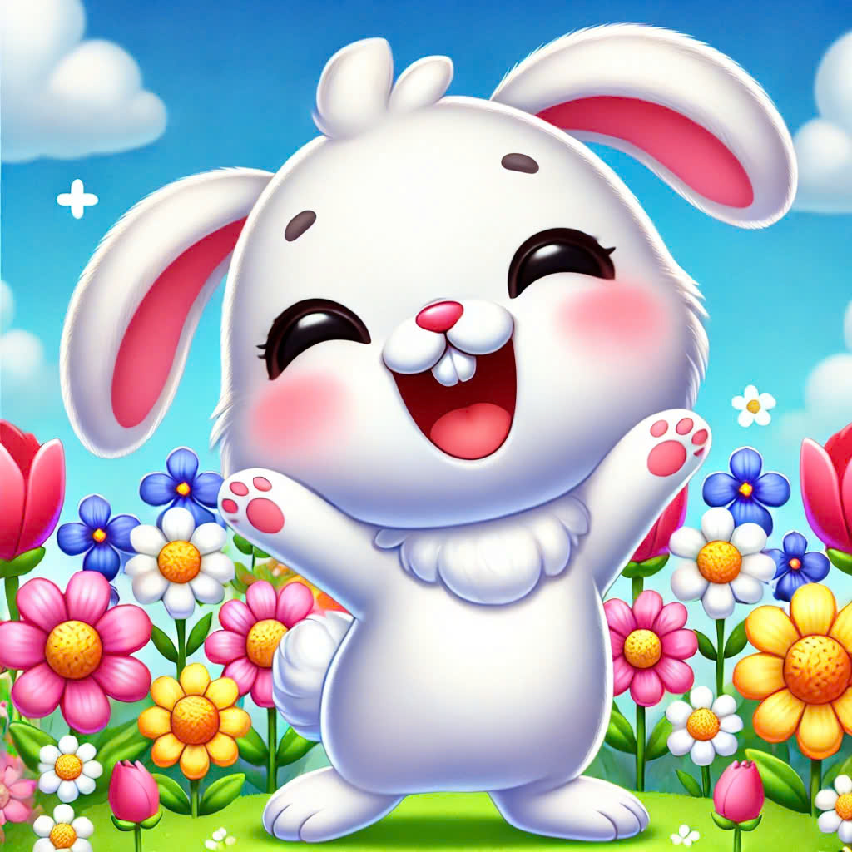
Trong khu rừng nọ có một chú Thỏ con rất dễ thương. Thỏ con yêu mùa xuân lắm bởi mùa xuân luôn làm cho vườn hoa của chú rực rỡ sắc màu.Nhưng mùa xuân thường không ở lại được lâu. Vì thế Thỏ con rất buồn mỗi khi thấy mùa xuân đi qua.

Slide 7
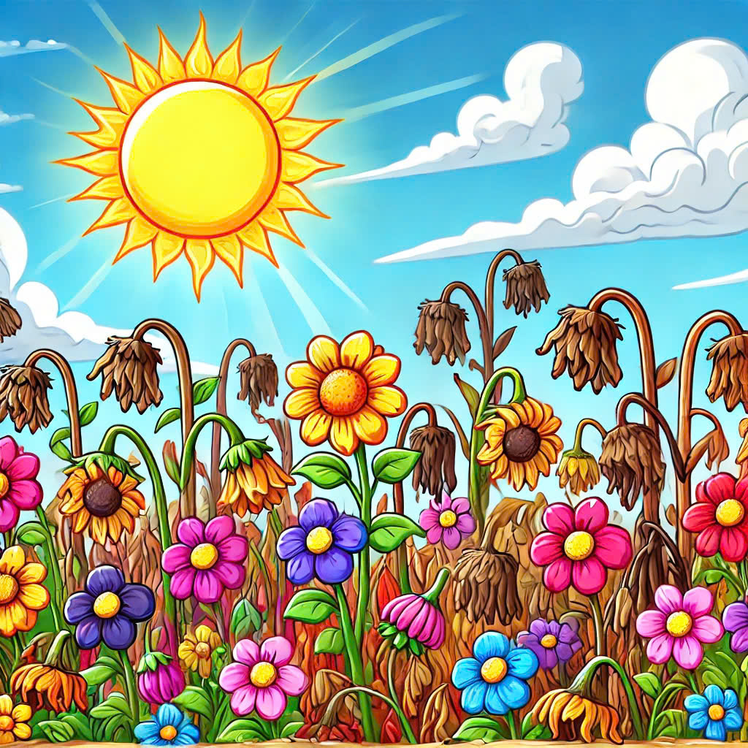
Ngay sau màu xuân là mùa hè với cái nắng gay gắt khiến các bông hoa trong vườn của Thỏ con không thể nở được. Khi đi dạo trong vườn, Thỏ con thường nghe các loài hoa than thở:
- Nóng quá bạn Thỏ ơi! Có cách nào giúp chúng tôi không?
Nhìn các loài hoa khổ sở mệt nhoài vì nắng, Thỏ con thương lắm. Nhưng biết làm sao bây giờ?

Slide 8
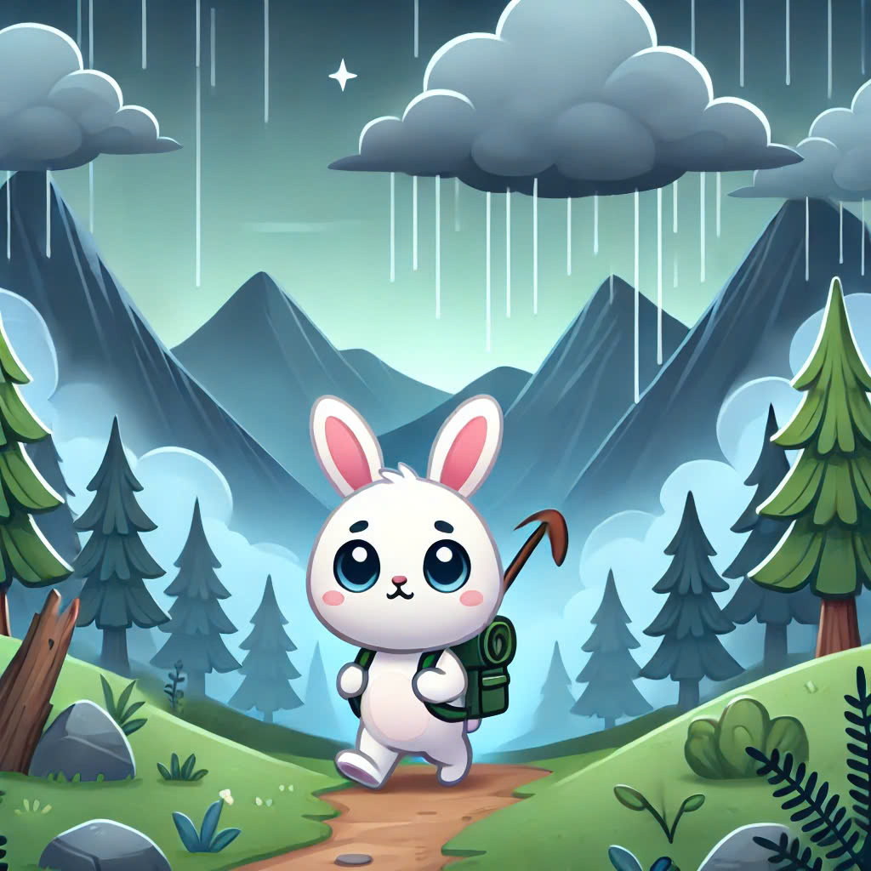
Một hôm, Thỏ con quyết định đi tìm Thần Mưa để cầu cứu. Nghe nói, Thần Mưa thường núp sau các đám mây đen trên đỉnh núi cao. Đường đi thật gian nan nhưng Thỏ con không nản chí.
Thế rồi Thỏ con leo lên được đỉnh núi cao rồi đấy! Ngước nhìn những đám mây đen, lúc đầu Thỏ con cũng thấy sờ sợ vì chúng có vẻ hung dữ quá. Nhưng hình ảnh về những nụ hoa đang cố nhú ra mà không được vì nắng đã khiến Thỏ con can đảm hẳn lên.

Slide 9
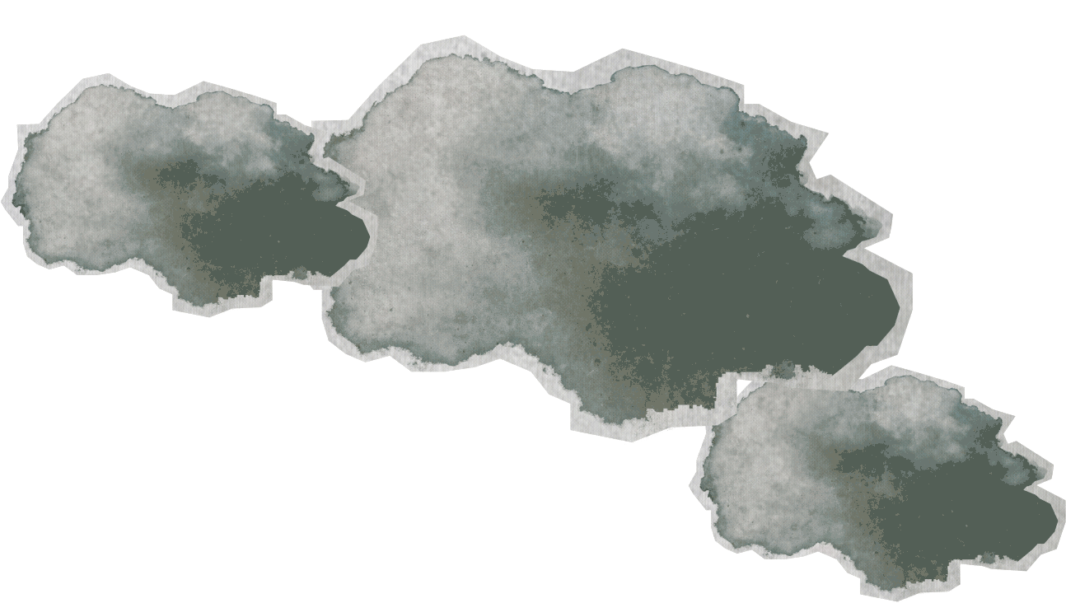
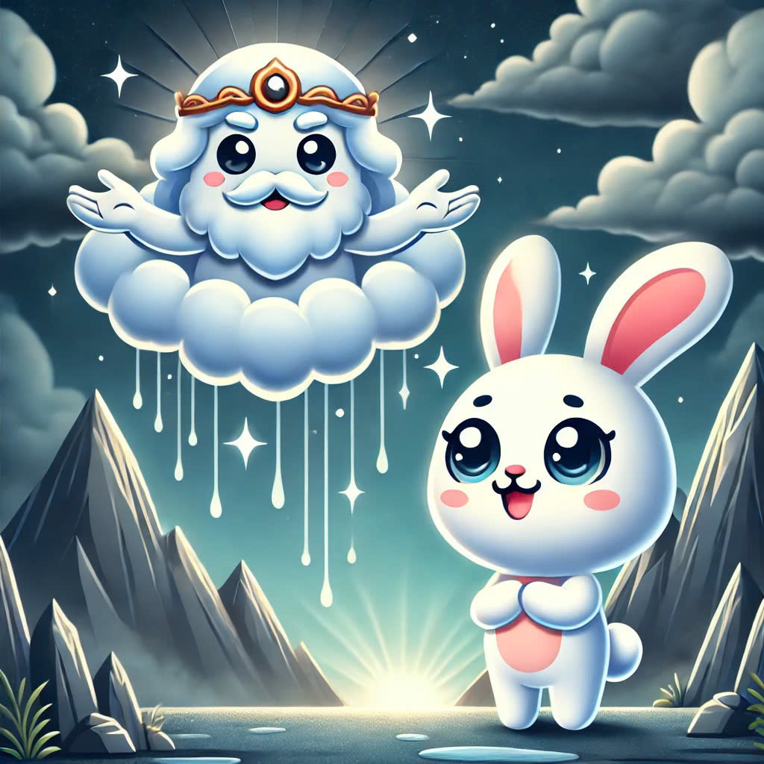
- Xin Thần Mưa hãy tưới mát cho các loài hoa trong vườn được khoe sắc! - Thỏ con hít một hơi dài rồi nói thật lớn.
- Chào Thỏ con! Cháu thật can đảm và đáng yêu. Hãy về với các loài hoa trong vườn của cháu đi! Ta sẽ làm mưa ngay thôi! - Thần Mưa ôn tồn nhận lời.

Slide 10
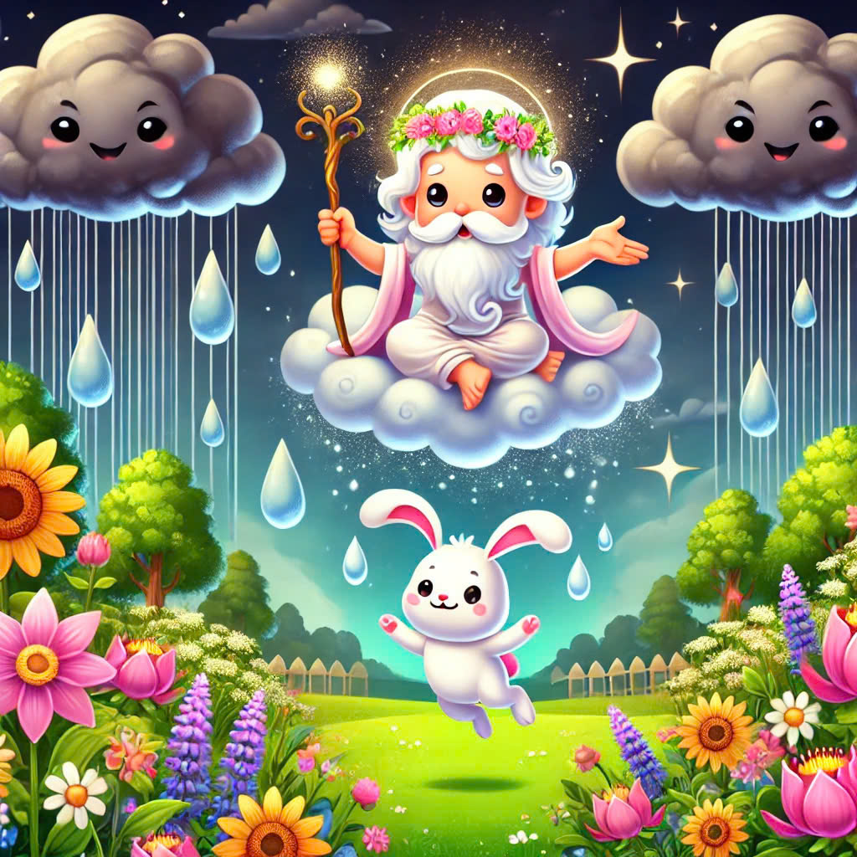
- Xin cảm ơn Thần Mưa! Nói rồi, Thỏ con phóng một mạch về nhà. Vừa tới cổng khu vườn, thì trời đã đổ mưa. Những giọt nước mưa đang tắm mát cho những nụ hoa. Và rồi một điều kỳ diệu đang dần hiện ra trước mắt Thỏ con: những cánh hoa mỏng manh, rực rỡ đang xòe ra, rung rinh vẫy chào chú.
Thỏ con vô cùng sung sướng reo lên: "Ôi, mùa xuân, mùa xuân đã lại về rồi!"

Slide 11
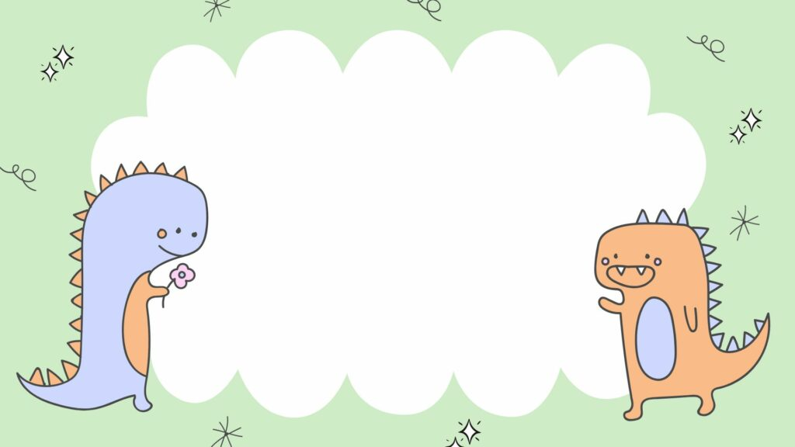
2.3 Đàm thoại

Slide 12

Cô vừa kể cho các con nghe câu chuyện gì?

Slide 13
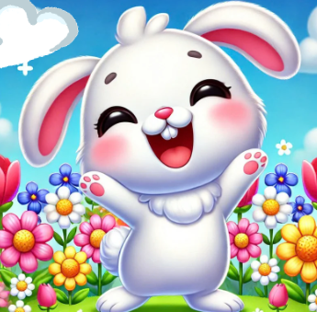
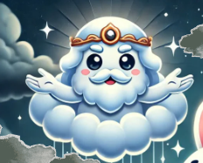
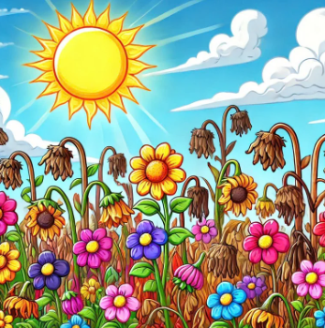
Trong câu chuyện có những nhân vật nào?
Thỏ con
Thần Mưa
Các loài hoa

Slide 14
Các loài hoa đã than thở điều gì với thỏ con?
Nóng quá Thỏ con ơi! Có cách nào giúp chúng tôi không?

Slide 15
Thỏ con quyết định tìm ai?
Thần Mưa

Slide 16
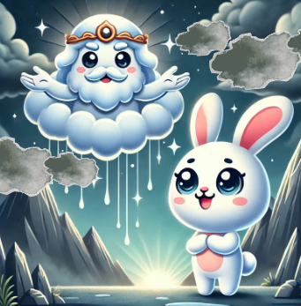
Thỏ con đã nói gì với thần mưa
Xin Thần Mưa hãy tưới mát cho các loài hoa trong vườn được khoe sắc

Slide 17
Thần Mưa đã làm gì để giúp Thỏ con?
Làm mưa

Slide 18
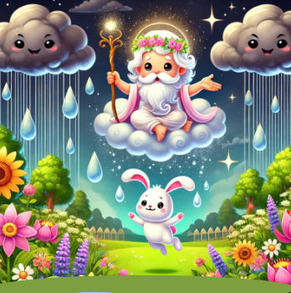
Khi Thỏ con về đến khu vườn điều kì diệu gì đã xảy ra?
Trời đổ mưa và những nụ hoa được tưới mát

Slide 19

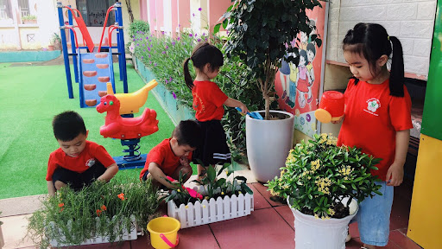
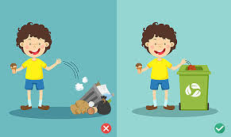
Giáo dục

Slide 20

Cô kể lần 3 sử dụng trò chơi “Kể chuyện từ tranh”

Slide 21




Slide 22
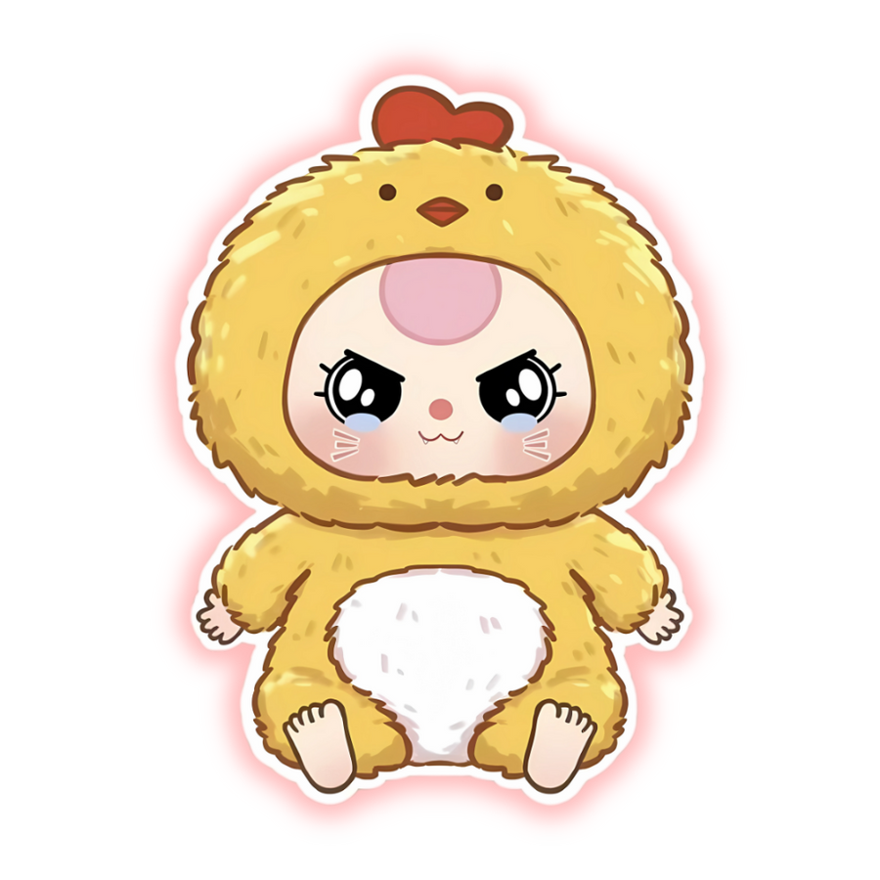
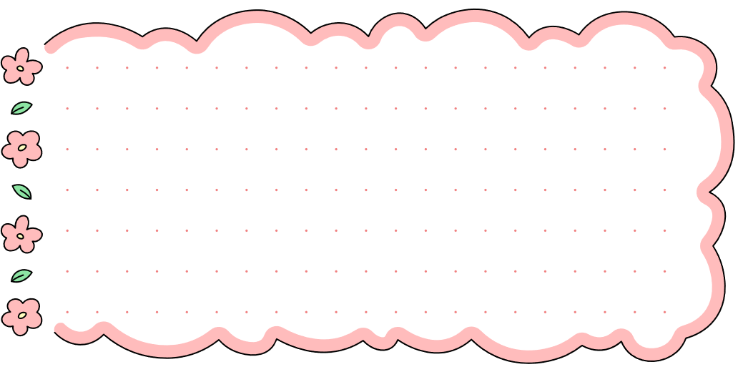
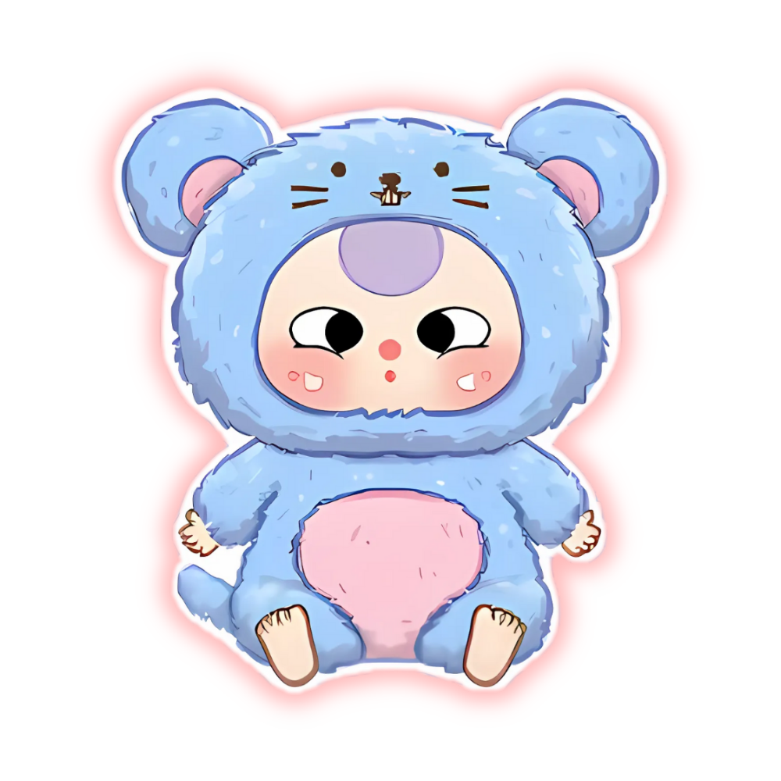

HỘP MÙ
BABY THREE

Slide 23
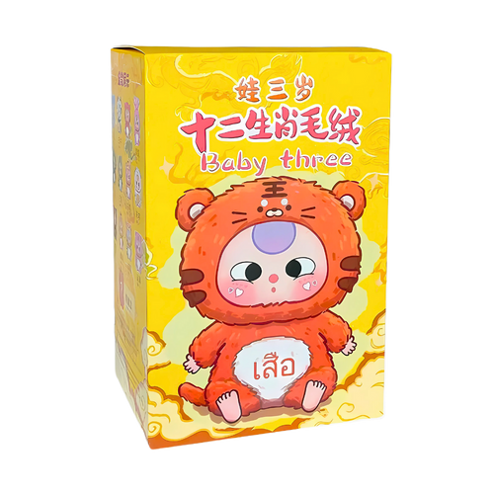
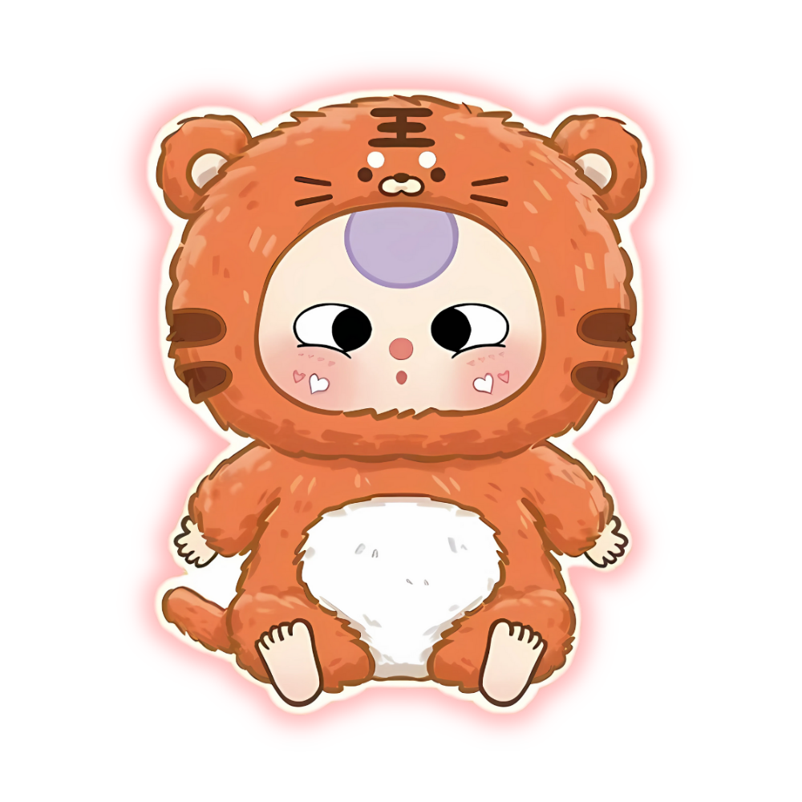
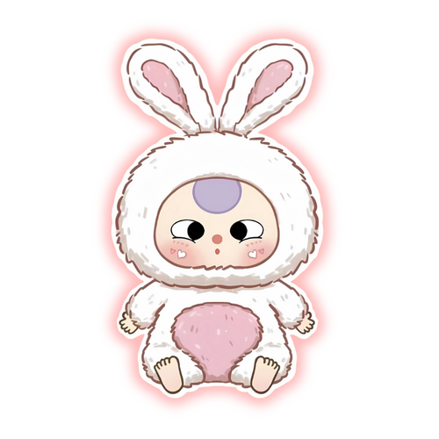
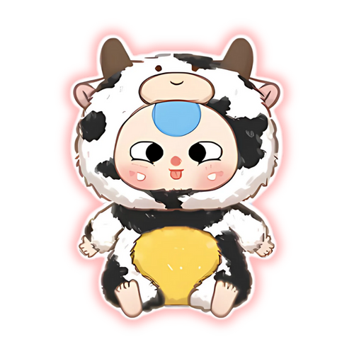
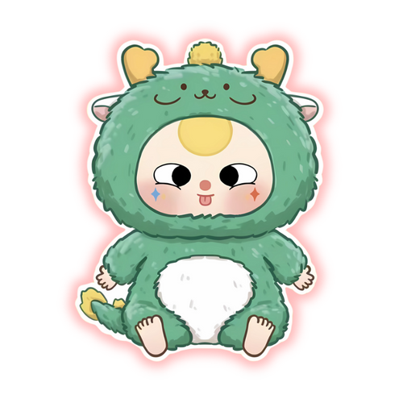
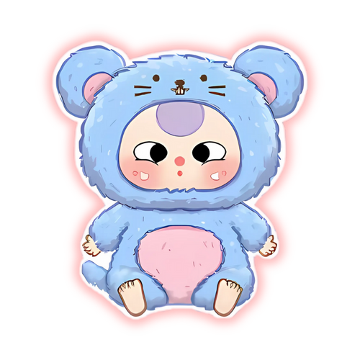
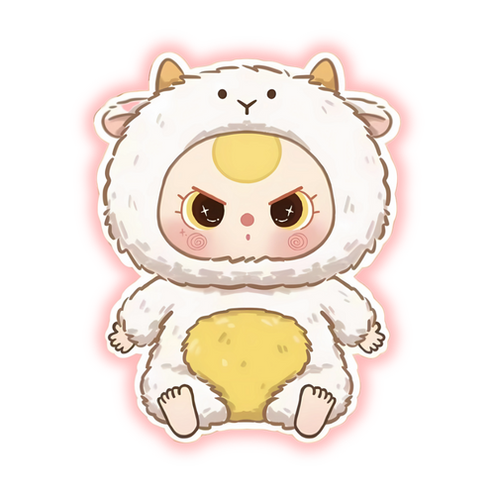

CHỌN 1 HỘP MÙ
01
02
03
04
05
06

Slide 24


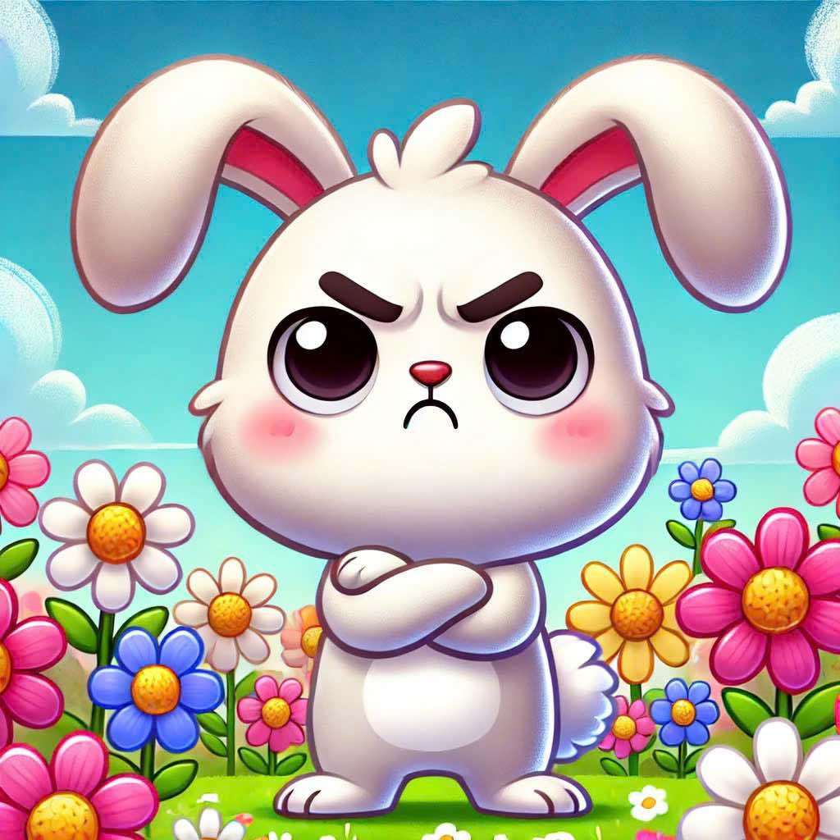
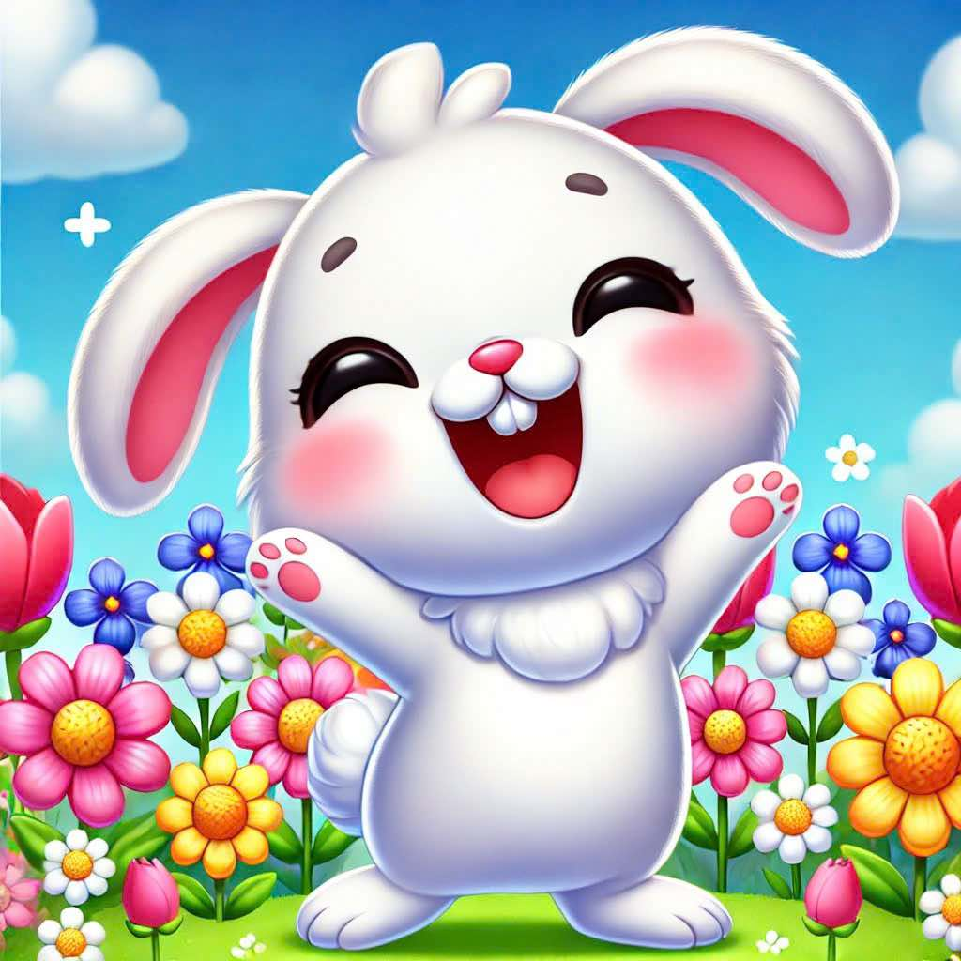

Thỏ con có thích mùa xuân không?
A
B
Sai

Slide 25



Đúng rồi

Slide 26


Mùa hè đến thì khu vườn của thỏ con như thế nào?
A
B
C

Slide 27
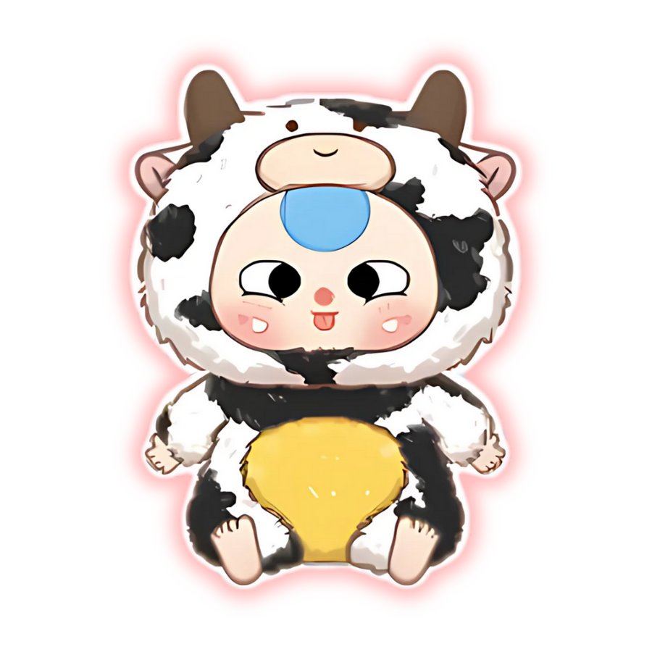
Đúng rồi

Slide 28

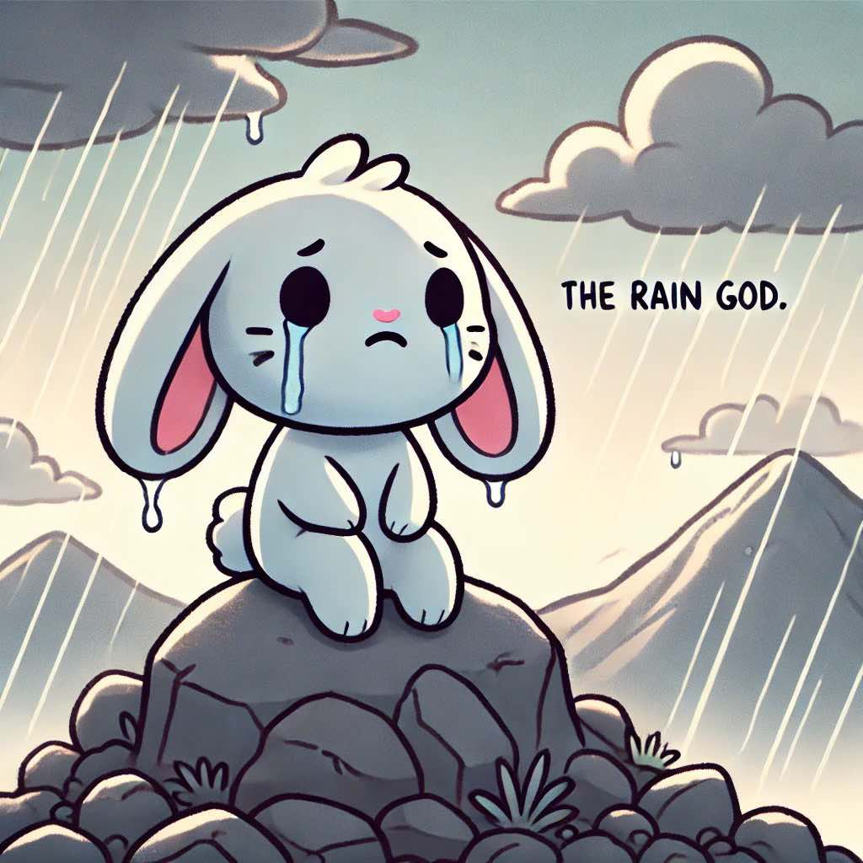
Thỏ con có tìm được thần mưa không?
A
B
C

Slide 29
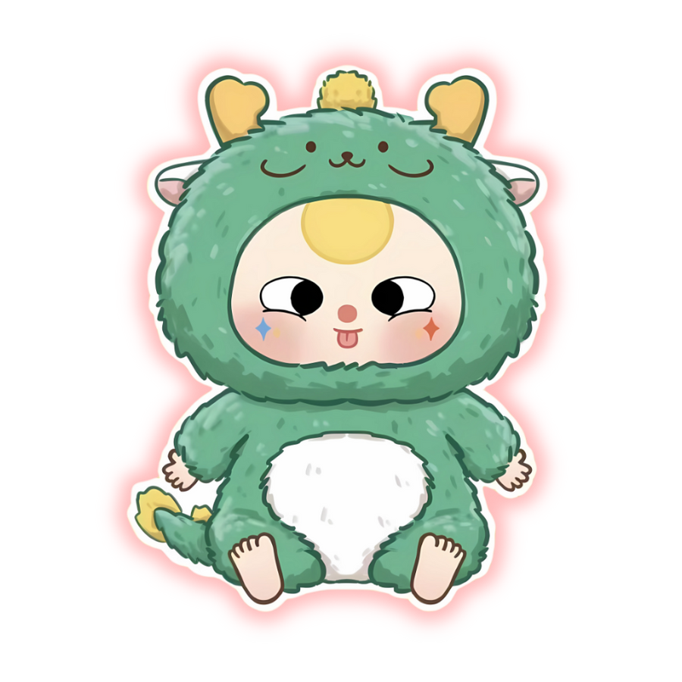
Đúng rồi

Slide 30

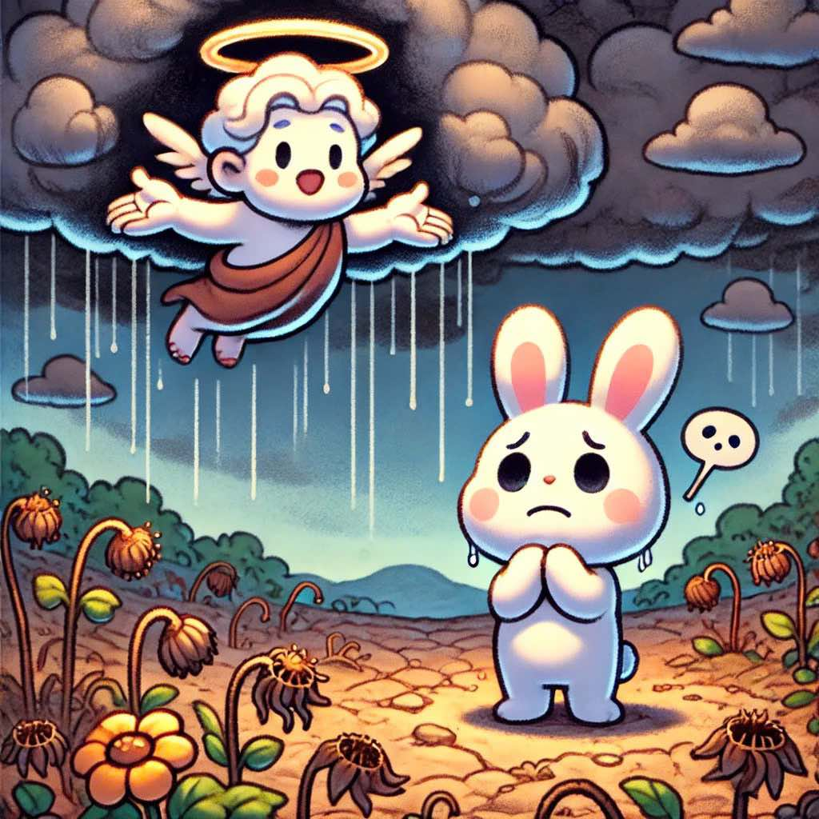
Thần mưa đã làm gì sau khi Thỏ con nhờ giúp đỡ?
A
B
C

Slide 31
Đúng rồi

Slide 32
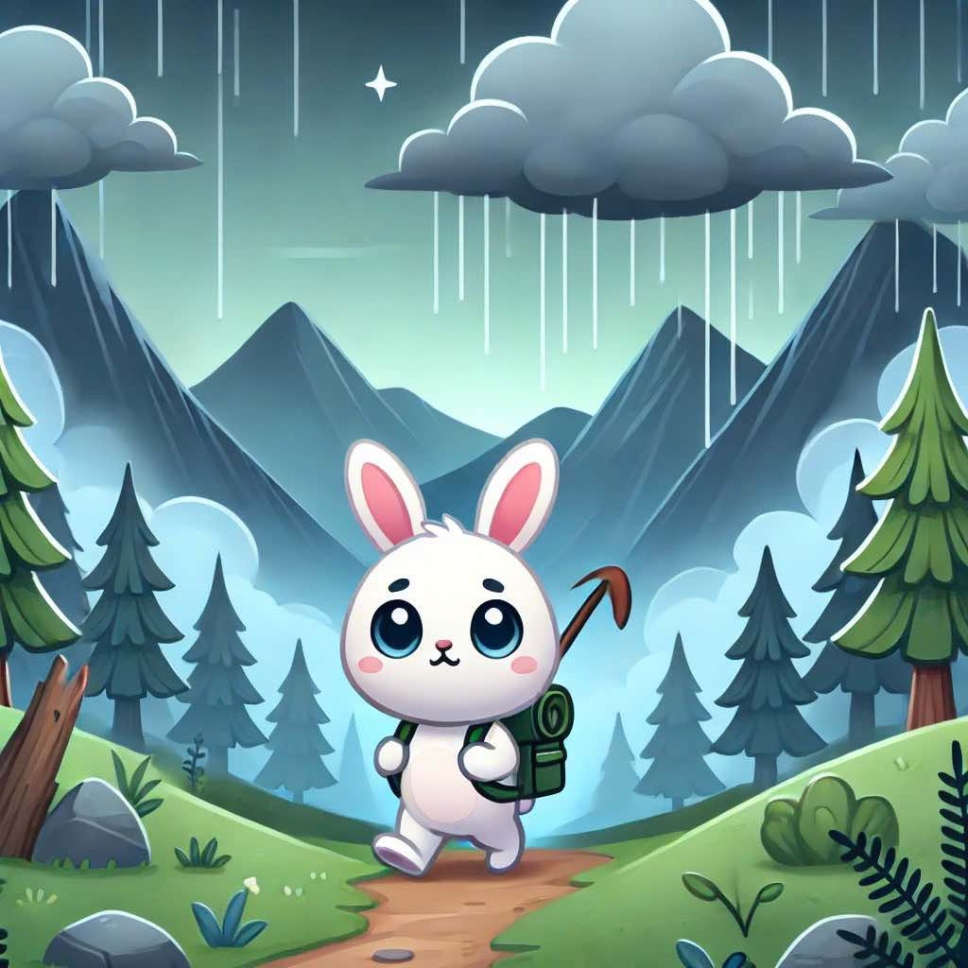

Slide 33

3. Kết thúc

